Slide 1
実験説明資料
COMM B4 石井晃斗

Slide 2

はじめに
お忙しい中実験に協力して頂きありがとうございます

Slide 3
実験の流れ
実験概要説明
実験前アンケート
タスク（1回目）
NASA-TLX（1回目）
タスク（2回目）
NASA-TLX（2回目）
実験後アンケート

Slide 4
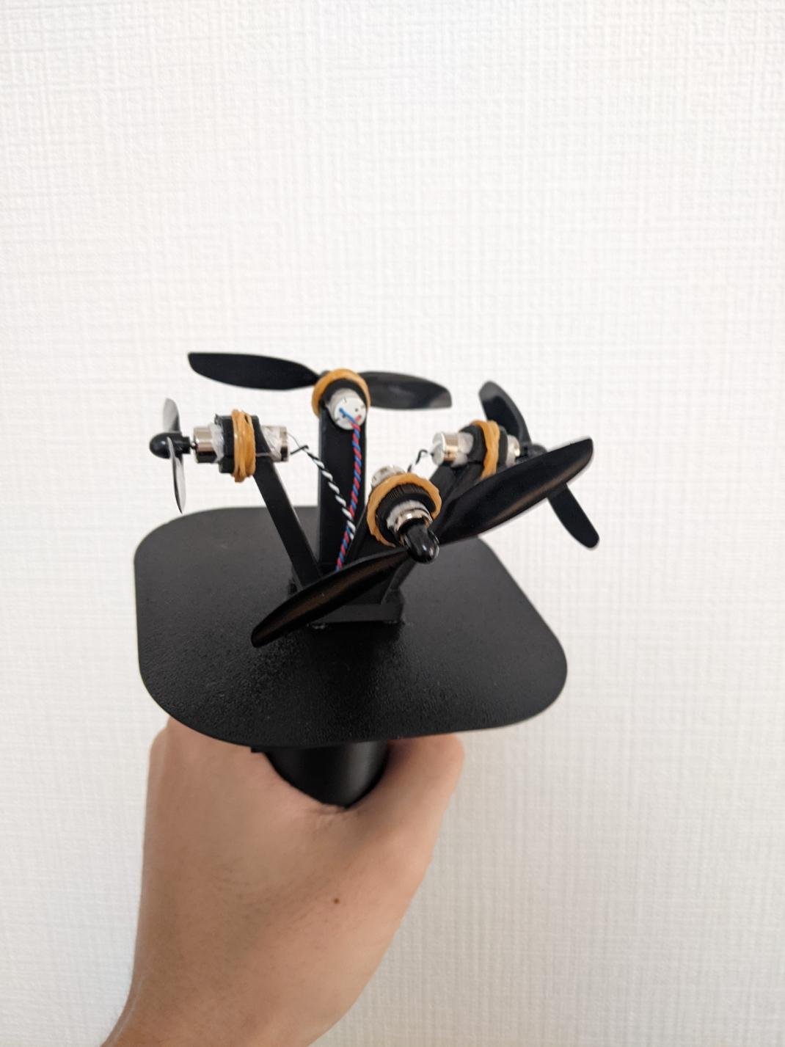
実験概要
課題名
「複数の小型プロペラを用いた力覚提示の方向知覚特性の調査」

Slide 5
実験概要
デバイスは同一平面上の任意の角度（0-360°）に力覚を提示します
力覚の強さは一定範囲内で調節可能

Slide 6
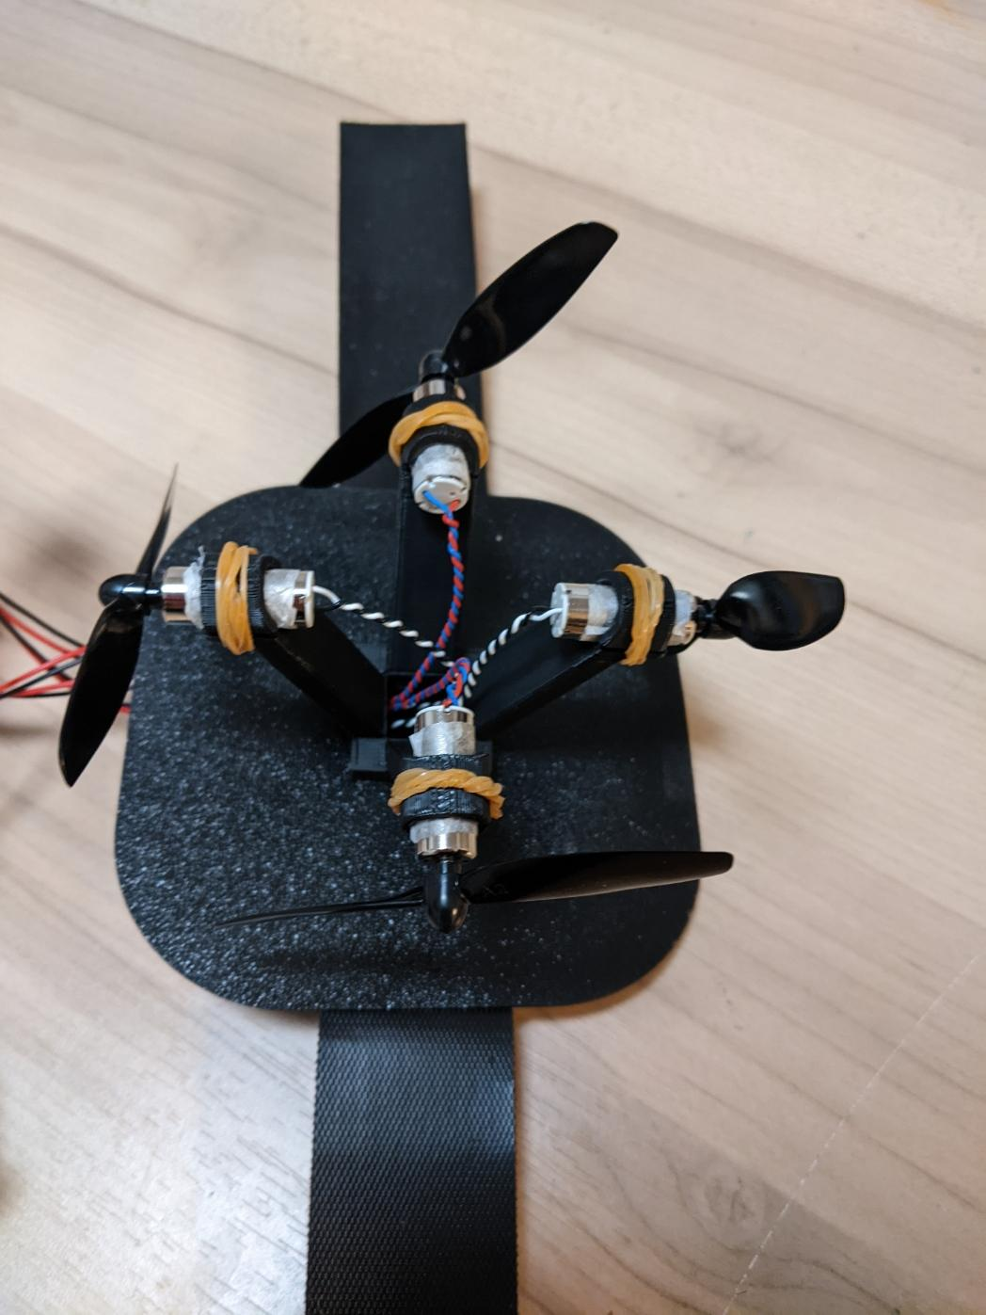
実験概要
装着方法（持ち方）が異なる2つの力覚提示デバイスを使い、 デバイスから提示される方向を答えるタスクを実施してもらいます
Wrist-worn条件（左：腕につける）とHand-grip条件（右：手に持つ）

Slide 7
実験概要
仕切り板によってデバイスを直接視認できない状態でタスクを行います
デバイスは利き手（利き腕）に装着するようにしてください
デバイスの持ち方（つけ方）は実験実施者の指示に従ってください
実験の進行は専用のWebアプリを用いて行います(後述)

Slide 8
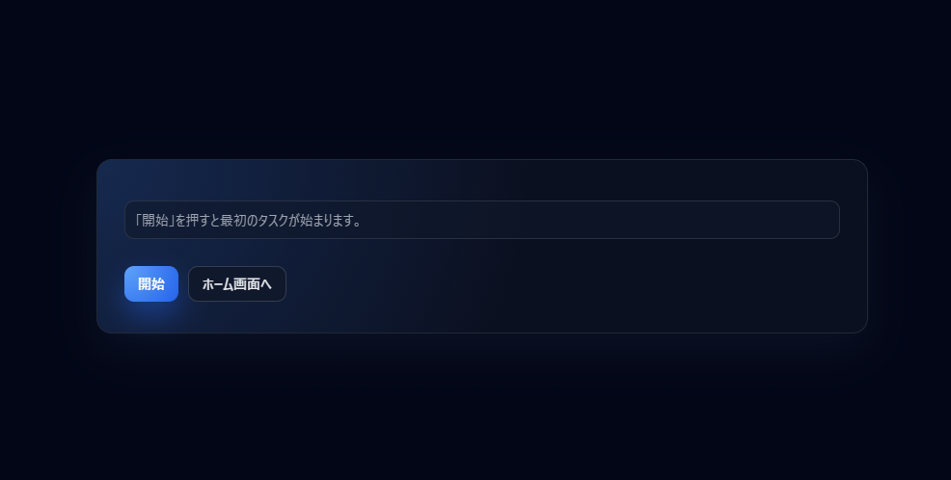
実験概要
実験開始時このような画面が表示されます
開始を押すとタスクが始まります

Slide 9
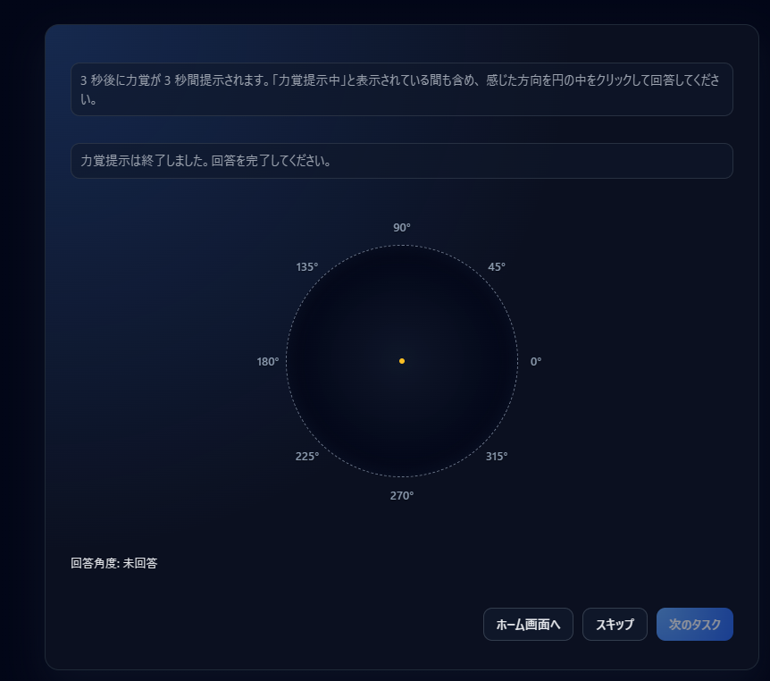
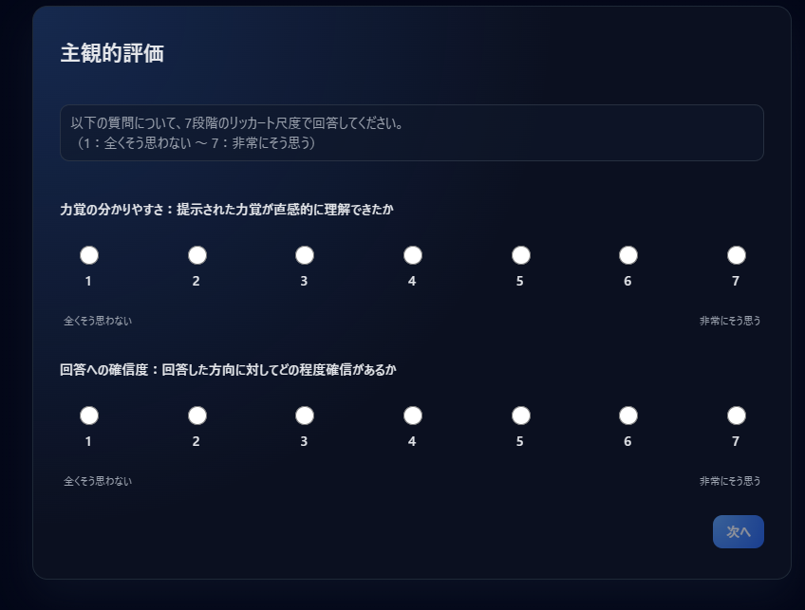
実験概要
タスクの内容は以下の通りです（各手法で練習あり）
アプリ上で方向を回答
円の中をクリック！
デバイスから力覚が提示
小質問への回答

Slide 10
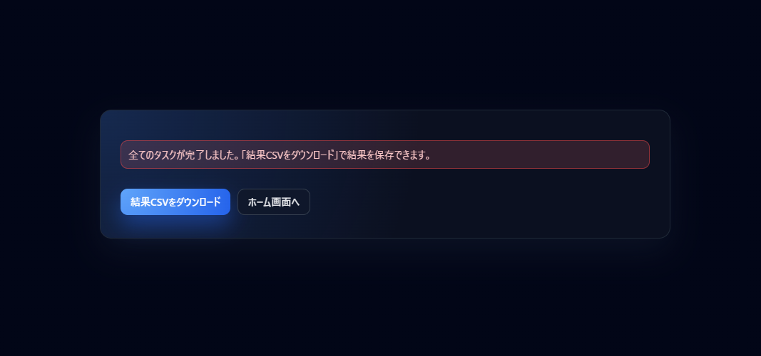
実験概要
全てのタスクを完了するとこのような画面になるので教えて下さい
ホーム画面に戻らないように注意！！！！！！

Slide 11
実験概要
前スライドの「力覚提示→回答→小質問」の流れを1手法毎に16回繰り返す
提示される力覚の方向と順番はランダム
力覚の強さは弱と強の2パターン
各手法のタスク完了後、NASA-TLXに回答
NASA Task Load Index - タスクアンケート
両方の手法完了後、実験後アンケートに回答して終了

Slide 12
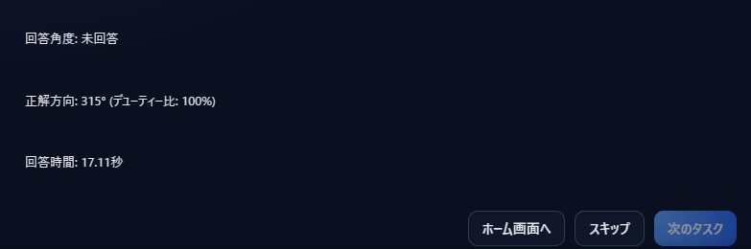
実験概要
各条件の本番タスク前に練習タスクを行うことができます
練習タスクでは正解が表示されるので感覚に慣れるために活用してください
練習タスクは途中でやめて本番を始めることができます

Slide 13
実験概要
参加者番号をお伝えするので覚えておいてください
参加者番号が奇数の方は Wrist-worn→Hand-grip 偶数の方は Hand-grip→Wrist-worn の順番で実施します

Slide 14
実験補足
実験用PCは画面タッチに対応しています
タスク中、力覚を感じなかった場合には「スキップ」ボタンを押すと そのタスクをスキップできます
その際、小質問への回答はどちらも1にしてください
方向に迷った際や少しでも力覚を感じた場合は、一番近いと思う方向を回答するようにしてください
方向を回答する画面では、45°刻みで目安となる表示があるので参考にしてください
実際に提示される方向は45°刻みではないことがあるので注意！！！！！

Slide 15
実験補足
実験中は任意のタイミングで実験中止を宣言することができます
各手法の間には5分程度の休憩を設けます

Slide 16
実験補足
なにか聞いておきたいことがあればお願いします🙇‍♂️

